Slide 1
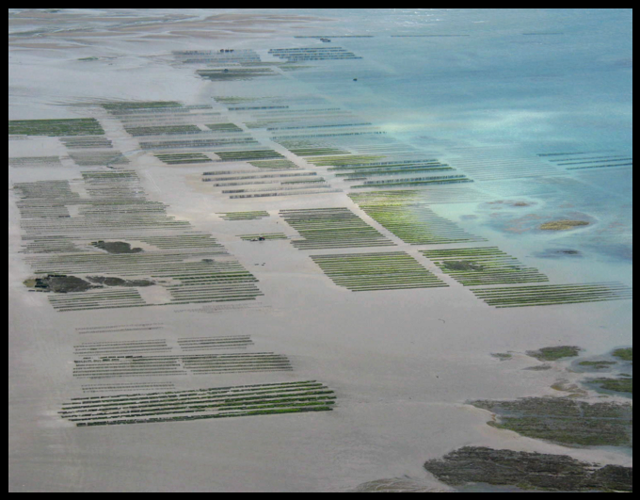
PRÉSENTATION séjour du 23 au 26 mars 2016
BLAINVILLE SUR MER

Slide 2
Pourquoi partir en classe découverte ?
Partir en classe de mer, c'est découvrir d'autres patrimoines, d'autres cultures, d'autres horizons, d'autres personnes dans un esprit d'ouverture, ce qui permet à l'enfant de mieux se connaître, de se situer. Cela lui offrira l’occasion de vivre autrement son quotidien.
La classe transplantée crée un contexte favorable, pour rendre les enfants acteurs de leurs apprentissages. Les élèves vont pouvoir développer des capacités et des compétences dans différents champs disciplinaires.

Slide 3
Pourquoi partir en classe découverte ?
Ce séjour, action inscrite dans notre projet d’école, permettra de développer des compétences transversales nécessaires à la réussite scolaire telles que l’autonomie, la responsabilisation, la prise d’initiative…
Enfin, vivre une classe de découverte, c’est aussi partager des moments forts, fabriquer des souvenirs indélébiles, se construire un savoir culturel commun.
Six classes de l’école vont vivre ensemble cette aventure, ce qui va fédérer le groupe.

Slide 4
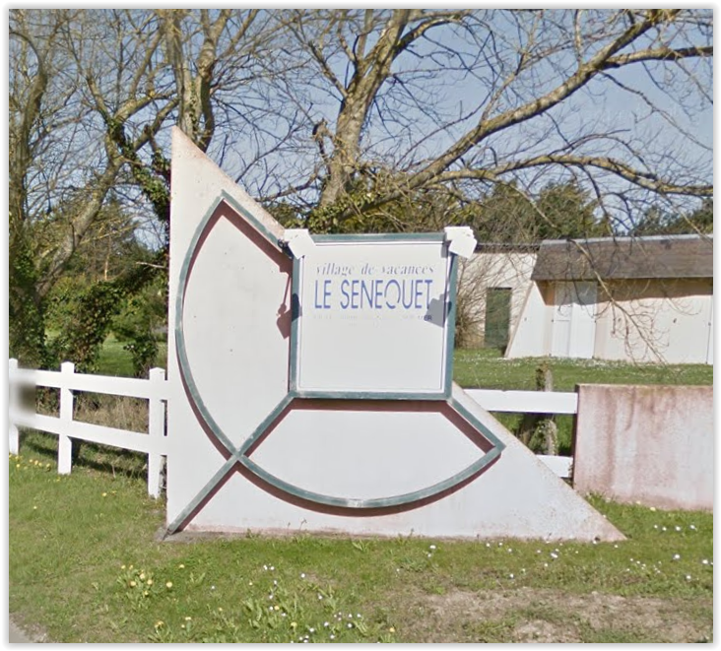
Le centre LE SENEQUET
Pour permettre de vivre ces activités spécifiques, le village vacances Le Sénéquet nous semble être un lieu approprié pour le sérieux de l’encadrement, la situation géographique et les activités proposées.

Slide 5
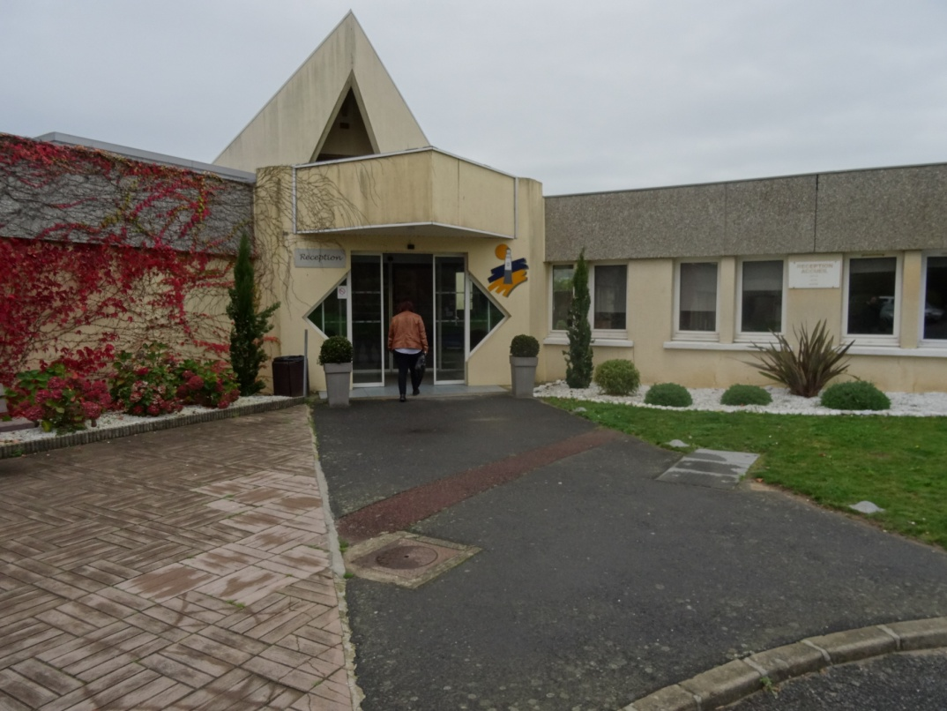
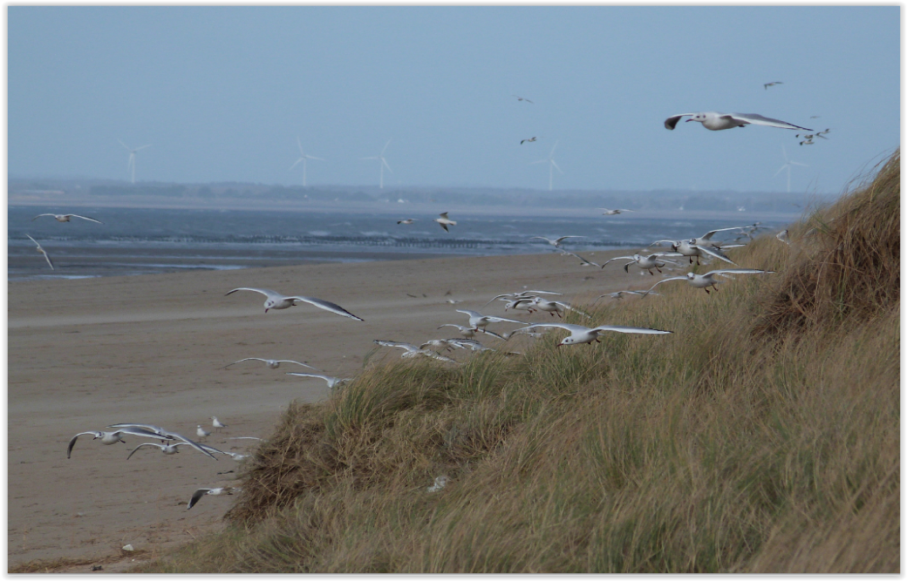
Situation du centre
A mi-chemin entre le Mont Saint-Michel et Cherbourg, à 15 km de Coutances , à 3,5 km d'Agon-Coutainville, le centre est implanté sur un domaine de 6 ha, à 450 m de la plage !

Slide 6
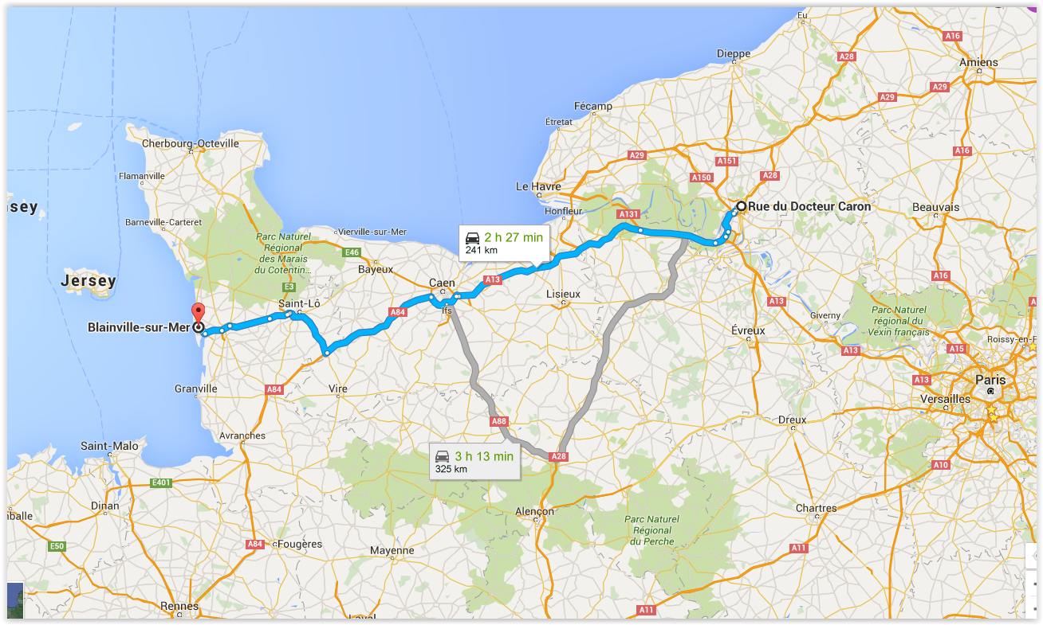

Slide 7
Plan du centre

Slide 8
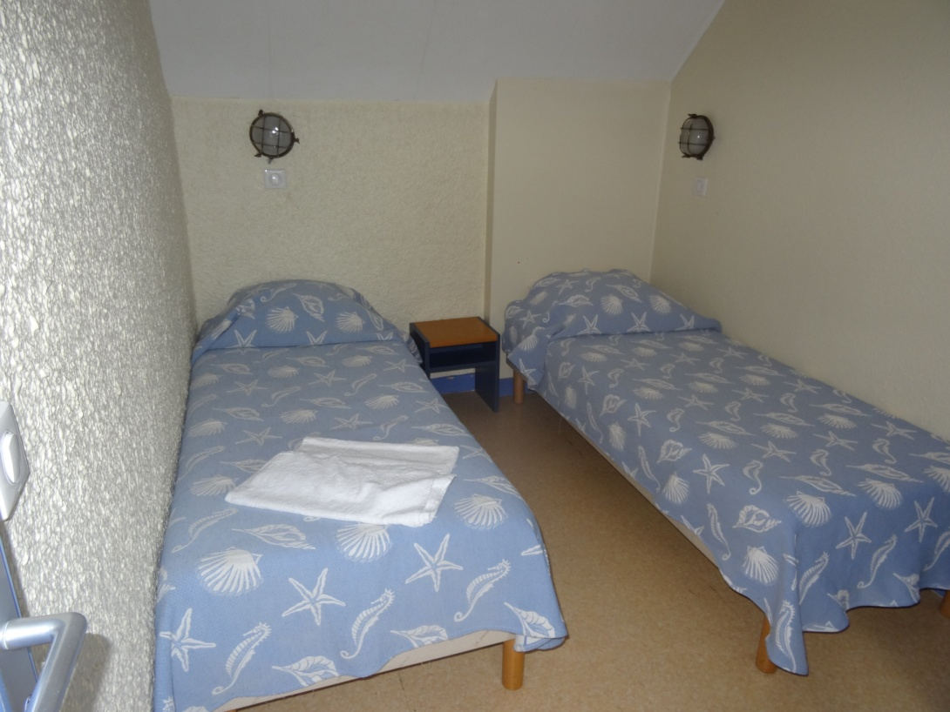
Hébergement

Slide 9
Hébergement
Les lits sont faits avant notre arrivée.
Une affichette sur chaque porte lors de notre arrivée indique le nom de l’école, le nombre de participants et les prénoms de chacun.
Le ménage des bâtiments s’effectue une fois par jour par le personnel du centre.
Les enfants sont répartis dans un bâtiment qui nous est réservé.
Les accès sont sécurisés par un digicode.
Les adultes accompagnateurs sont répartis à chaque extrémité des couloirs.
Les chambres seront composées de de 2 à 5 enfants (garçons et filles séparés!)
Nous essaierons de tenir compte au maximum des demandes des enfants pour la composition des chambres.

Slide 10
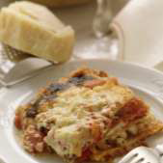
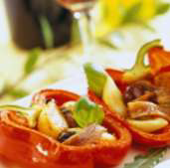
Restauration
Les repas sont préparés sur place par un cuisinier, avec une majorité de produits de saison. Les menus répondent aux critères quantitatifs, qualitatifs des besoins journaliers et s’appuient sur la découverte de la gastronomie régionale.
Petit Déjeuner : Pain, Beurre, Confiture, Yaourts, Fruits, Céréales et boisson chaude
Déjeuner : Entrée, Viande ou Poisson, Légumes ou féculent, Fromage et Fruits
Dîner : Salade composée ou Potage, Plat complet, dessert

Slide 11
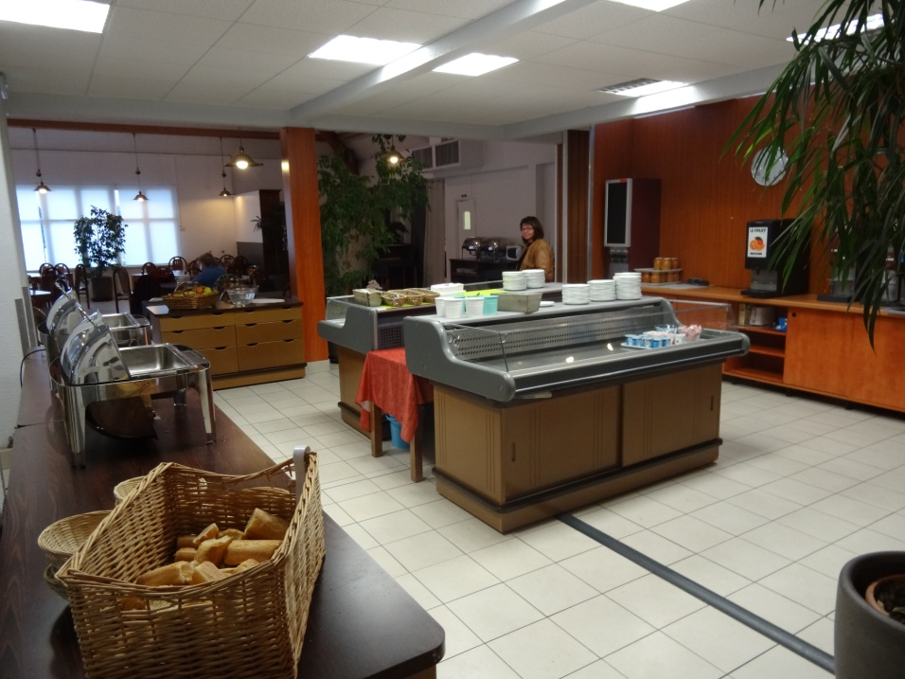
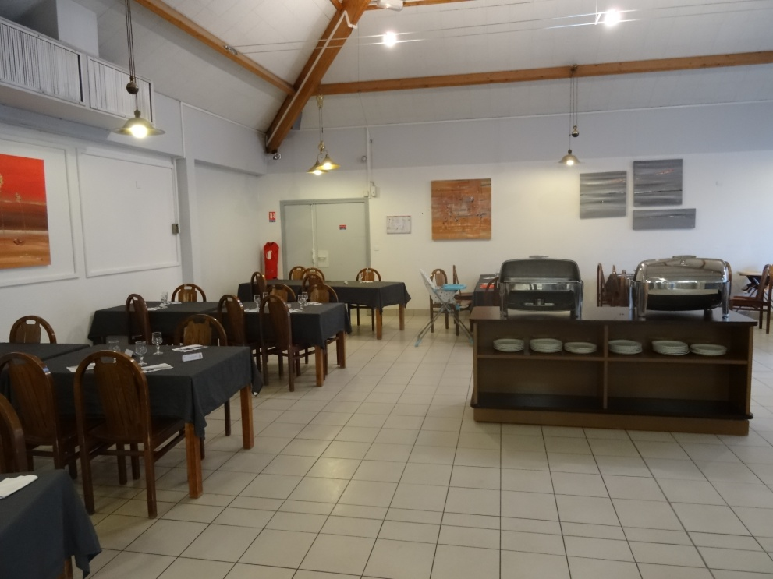
Restauration
Une salle de restaurant est à notre disposition.
Tous les anniversaires sont simultanément fêtés le mercredi soir.
Tous les régimes alimentaires particuliers sont pris en compte.

Slide 12
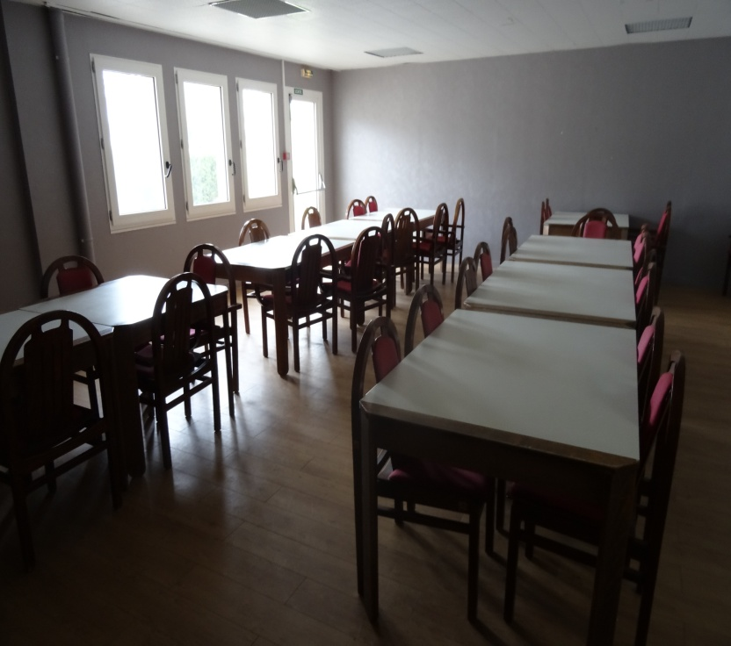
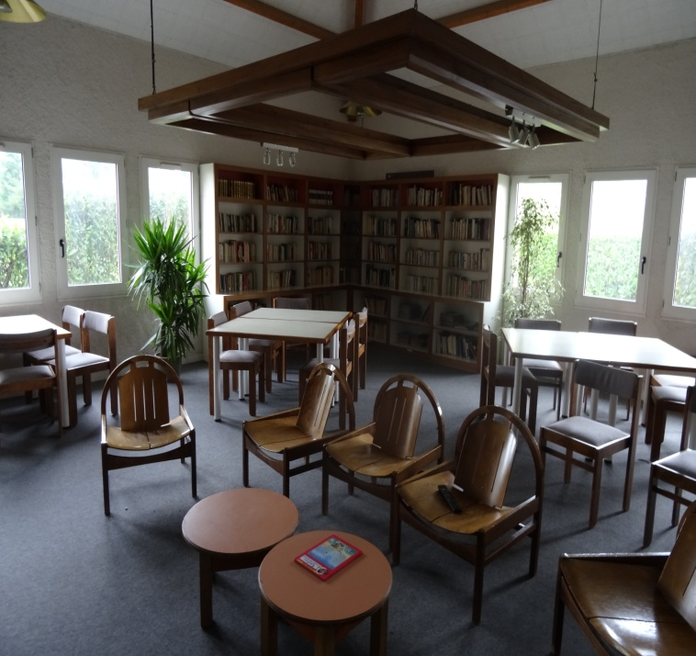
Autres locaux
Des salles de classe sont à notre disposition.

Slide 13
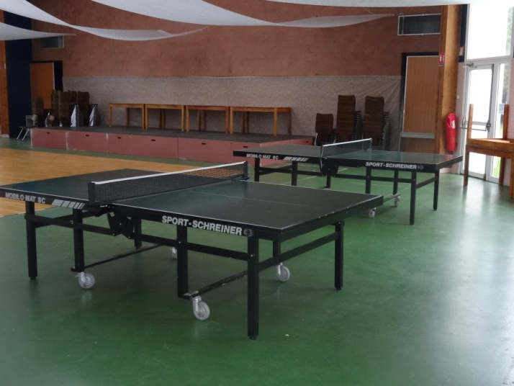
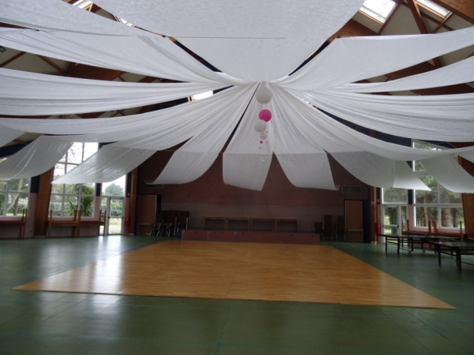
Extérieurs
Le centre dispose de terrains de sport et de tables de tennis de table.
Un parc privé et sécurisé de 6 hectares.
Le gymnase permet d’accueillir les élèves les jours d’intempérie…

Slide 14
Coût du séjour
Le coût du séjour est de :
220 euros
L’ Apel prend en charge 2350 euros, soit 15 euros par enfant.
Grâce à cette action, le prix demandé est de:
205 euros par enfant.
Pensez aussi à vous renseigner auprès de vos comités d’entreprise. Ils proposent parfois des aides pour les classes découvertes.

Slide 15
Échéancier
Nous vous proposons l’échéancier suivant :
Octobre 2015: 50 euros
Janvier 2016: 50 euros
Février 2016: 50 euros
Mars 2016: 55 euros
Le règlement est à remettre à l’enseignant sous enveloppe marquée au nom de l’enfant.
Vous pouvez régler en espèces ou par chèque libellé à l’ordre de l’OGEC Saint -Victrice.
Merci de bien respecter l’échéancier.
Pour toutes difficultés déjà signalées, merci de prendre très rapidement un rdv avec Madame Perrier

Slide 16
Activités du séjour
Pêche à pied
Visite de la chapelle des Marins
Parcs à huitres
Char à voile
Le Havre de Blainville
Cerf-volant

Slide 17
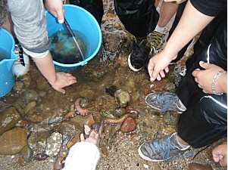
La Pêche à Pied
Cette activité se déroule sur la plage de Blainville.
Lors de cette activité dédiée à la pêche à pieds, nous nous attacherons à développer les contenus suivants :
Approche Naturaliste (Découverte Faune et Flore locale, observation et composition d’un aquarium)
Approche Citoyenne (Geste Eco – Citoyen, Ramassage et Tri des déchets…)

Slide 18
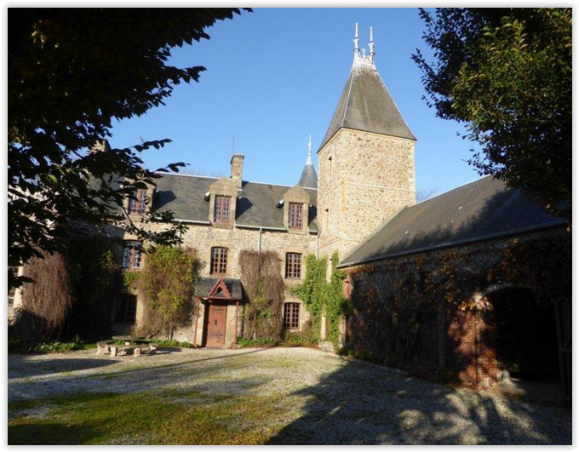
La Visite de la chapelle des Marins
Un conteur partage des histoires de marins, ce qui permettra de découvrir le rôle des ex-voto dans cette chapelle.
Raconter à une voix pour amener les enfants à réfléchir sur les rôles des contes, favoriser l’écoute et la communication. Le conte devient le lien entre le réel et l’imaginaire.

Slide 19
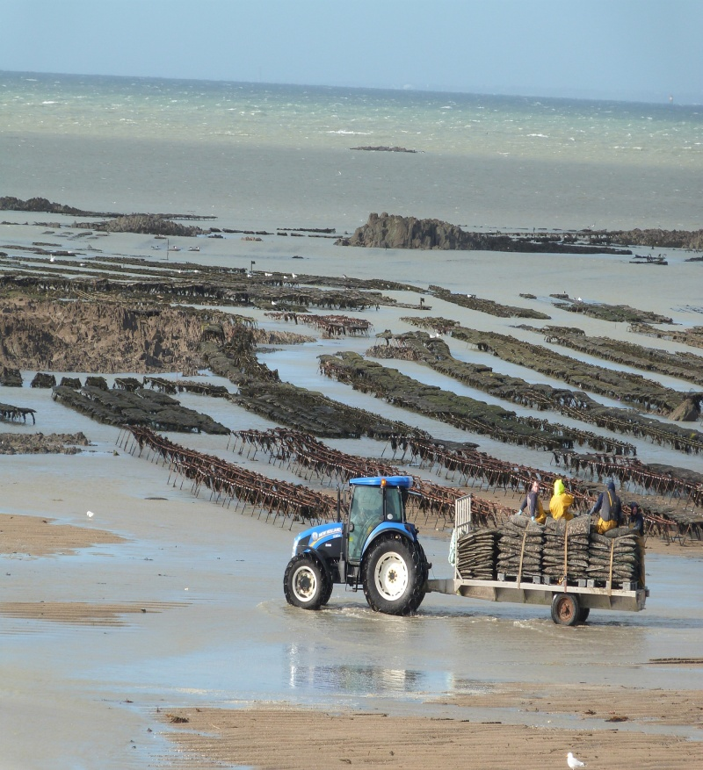
Parcs à huitres
Permettre une approche globale du milieu
Donner aux élèves les outils nécessaires à la compréhension des phénomènes qu'ils vont observer sur place, des éléments rencontrés
Amener des questions dont les réponses seront données pendant la visite

Slide 20
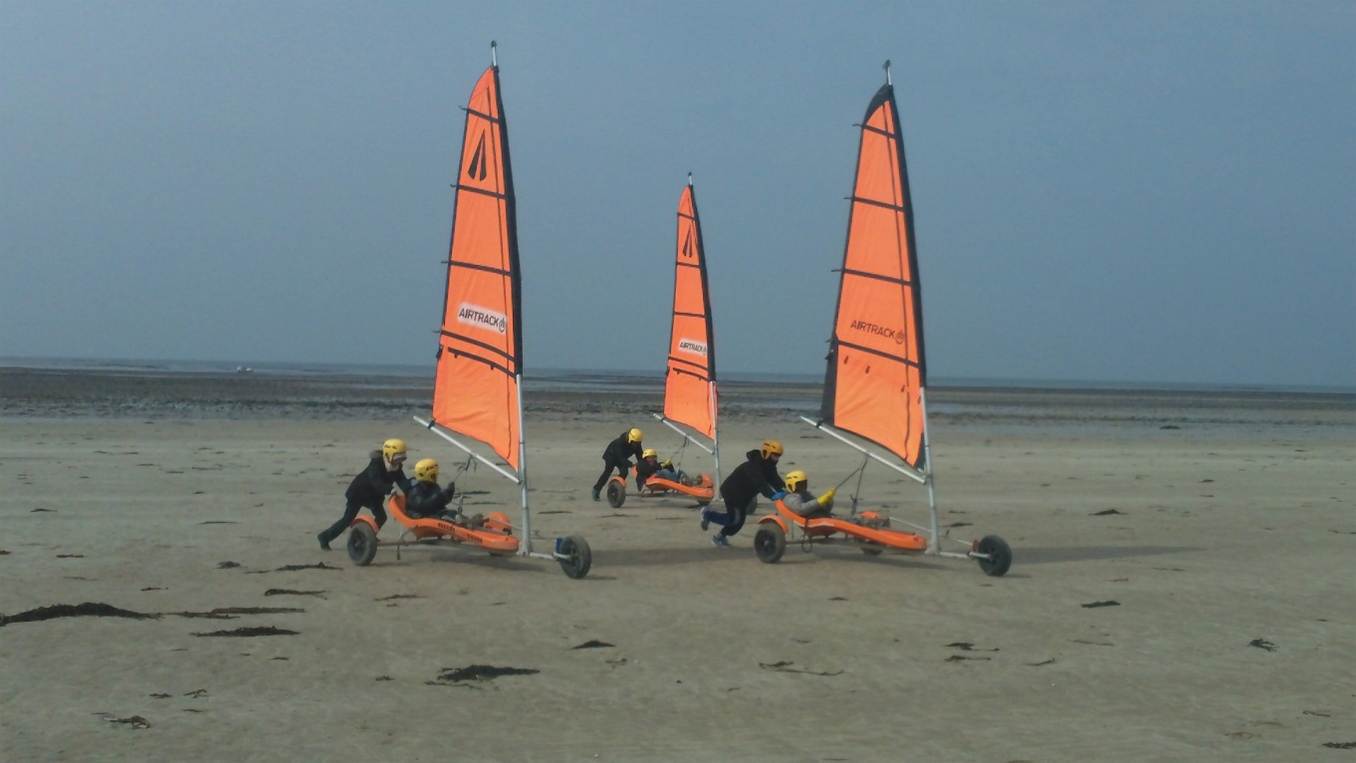
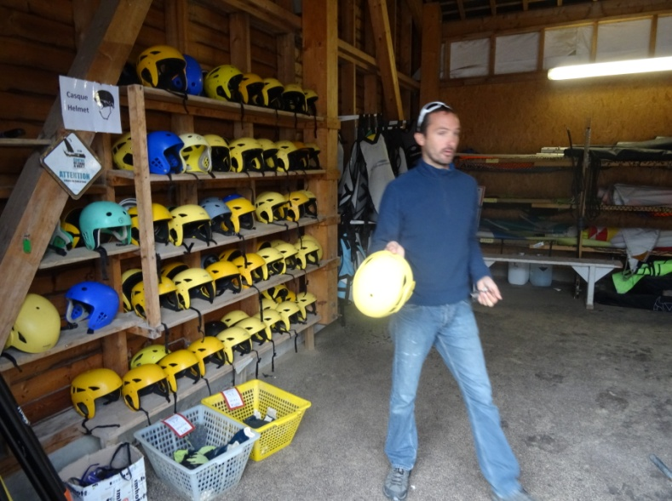
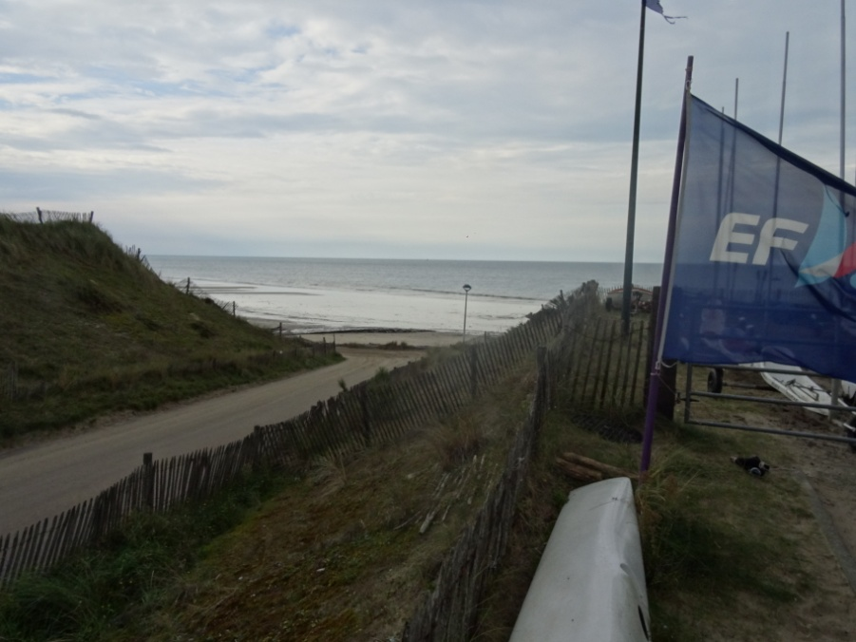
Char à voile

Slide 21
Char à voile
L’objectif général est d’adapter ses déplacements à différents types d’environnements : activité de roule et de glisse (char à voile), dans un milieu particulier (le bord de mer).
La connaissance du milieu est aussi un objectif éducatif important, car pour pratiquer cette activité, il est essentiel de comprendre l’environnement qui y est lié. On abordera donc:
le thème du vent en apprenant à repérer sa direction et sa force.
la typologie de la plage en observant les changements de celle-ci.
Différents types d’objectifs seront poursuivis :
Objectifs techniques : • Gréer/dégréer • Démarrer/s’arrêter • Rouler en ligne droite • Accélérer/ralentir • Tourner dans les deux sens sans s’arrêter (premières manœuvres) • Louvoyer.
Objectifs sécurité : • Respect des règles de roulage • S’équiper et équiper son char • Assurer sa sécurité et celle des autres.
Objectifs environnementaux : • Observer les différentes typologies de la plage • Sentir la force du vent et sa direction.

Slide 22
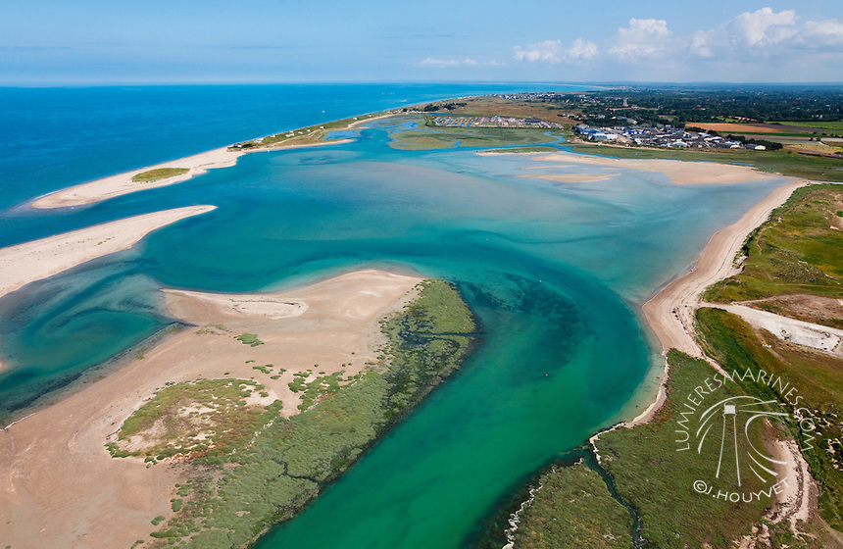
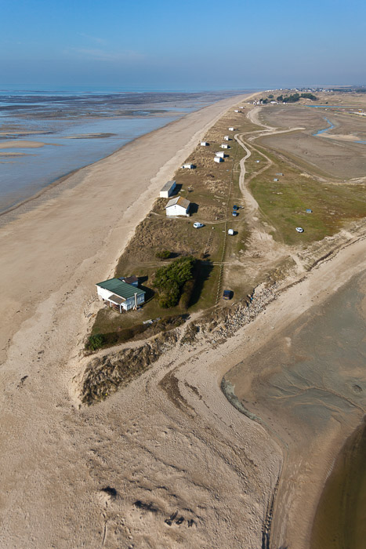
La Visite du Havre de Blainville
Approche Naturaliste (Découverte Faune et Flore locale)
Approche géographique et topographique

Slide 23
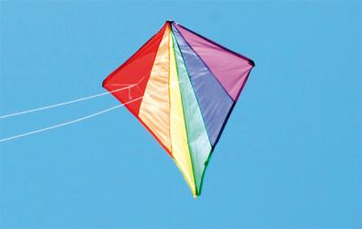
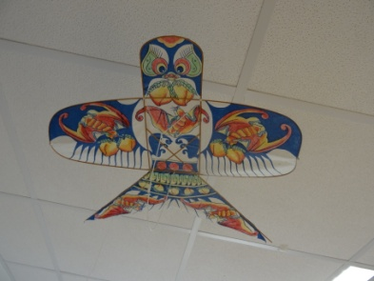
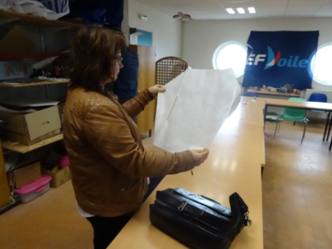
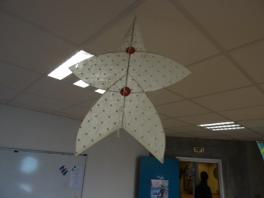
Cerf-volant
Élaborer une démarche d’observation et de recherche afin de réaliser un objet technique
Appréhender les propriétés de l’air et de certains matériaux
Élaborer une fiche technique
Les effets attendus sur les enfants
Enrichissement au niveau de la langue orale,
Acquisition de vocabulaire,
Travail de groupe : respect des autres, solidarité, entraide,
Apprentissage du travail en autonomie,
Vivre des apprentissages de lecture hors manuel scolaire,
Pratique d'un sport de plein-air.

Slide 24
Veillées
Les veillées sont organisées par les animateurs en concertation avec les enseignants.
Soirée grands jeux
BOUM
Soirée contes et légendes de la mer

Slide 25
Carnet de Bord
Chaque enfant disposera d’un petit carnet de bord à partir duquel nous travaillerons lors du temps classe. Il permet de formuler le vécu de la journée, de prendre du recul, de compiler ses souvenirs et de trouver des informations sur les activités réalisées.

Slide 26
Emploi du temps 23 mars
7h00: départ de l’école
10h30/11h00: arrivée prévue au centre le Sénéquet, installation dans les chambres
12h30: déjeuner
14h00: début des activités:
pêche à pied: cp/ce1/ce2
char à voile/pêche à pied: cm
16h30/17h00: goûter
17h00: jeux sur la plage et/ou terrains de sport
18h00: douche
19h00: dîner
20h00: soirée grands jeux
21h00/21h30: coucher!

Slide 27
Emploi du temps 24 mars
7h00: lever
8h00: petit-déjeuner
9h30: début des activités
Parc à huitres: cm1//cm2/cm1
Chapelle des marins: cm2
Havre de Blainville: ce2
Cerf-volant: cp/ce1
12h00: déjeuner
14h00: début des activités
Char à voile/pêche à pied: cm
Parc à huitres: ce2
Chapelle des marins: cp
Havre de Blainville: ce1
Cerf-volant: cp/ce1/ce2
16h30/17h00: goûter
17h00: jeux sur la plage et/ou terrains de sport
18h00: douche
19h00: dîner
20h00: Boom
21h00/21h30: coucher!

Slide 28
Emploi du temps 25 mars
7h00: lever
8h00: petit-déjeuner
9h30: début des activités
Parc à huitres: cm2/ce1
Chapelle des marins: cm2/cm1//cm1
Havre de Blainville: cp
Cerf-volant: ce2
12h00: déjeuner
14h00: début des activités
Char à voile/pêche à pied: cm
Parc à huitres: cp/ce2
Chapelle des marins: ce1/ce2
Havre de Blainville: ce1
Cerf-volant: cp/ce1/ce2
16h30/17h00: goûter
17h00: jeux sur la plage et/ou terrains de sport
18h00: douche/préparation des valises
19h00: dîner
20h00: contes et légendes
21h00/21h30: coucher!

Slide 29
Emploi du temps 26 mars
6h30: lever
7h00: petit-déjeuner
7h30: départ
11h00: retour prévu parking collège

Slide 30
Trousseau Tous les effets doivent être marqués au nom de l’enfant
8 paires de chaussettes
8 slips ou culottes
4 tee-shirts
4 pulls , gilets ou polaires
3 pantalons, joggings, leggings
1 pantalon type K-Way
1 pyjama (pas de chemise de nuit)
1 grande serviette et nécessaire de toilette ( gel douche, dentifrice, brosse à dents, shampoing, peigne/brosse…)
Une paire de chaussons
Une paire de bottes en plastique INDISPENSABLE!
Une paire de gants type MAPA ou bricolage INDISPENSABLE!
Un vêtement de pluie (ciré, K-Way…)
Un bonnet
Une paire de lunettes de soleil

Slide 31
Trousseau Tous les effets doivent être marqués au nom de l’enfant
Un grand sac de bonne humeur avec plein de rire, de grands yeux pour tout voir et de grandes oreilles pour tout entendre!!!

Slide 32
Moyen de communication
Vous serez informés du déroulement du séjour via :
le site Internet de l’école
Problème médical
Si votre enfant a un problème médical, il sera emmené par un accompagnateur de l’école chez le médecin. Vous serez avertis aussitôt.
Les frais médicaux seront avancés par l’école.

Slide 33
Objets interdits
Tous les objets de valeur (montres, bijoux….) sont interdits.
Les consoles de jeu, lecteur MP3… sont interdits.
Les téléphones portables, appareils photos numériques sont interdits.
Les paquets de bonbons, sucreries, gâteaux apéritifs, boissons sucrées type soda sont interdits.
Objets autorisés
Les jeux de cartes, livres, doudous ou petits jeux de société sont autorisés (attention à leur valeur), appareil photo jetable.

Slide 34
Argent de poche
Pour une meilleure équité entre les enfants, tout argent de poche est interdit.
Néanmoins nous trouvons intéressant que vos enfants ramènent un souvenir de cette expérience. Nous constituerons donc un petit album photo que nous offrirons aux familles à l’issue du séjour.

Slide 35
Rendez-vous : Le mercredi 23 mars à 6h45 Parking du collège
Retour:
Le samedi 26 à 11h00

